Slide 1
Litet quiz om rengöring och desinfektion
Smittskydd Vårdhygien
Folktandvårdens hygienteam
2025

Slide 2
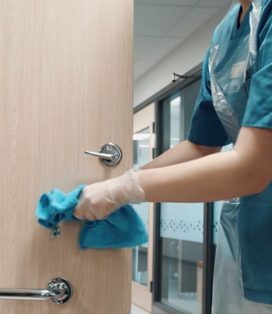
Ytor
Klicka framåt en gång för att avslöja svaret
Fråga:
Varför är det viktigt med rengöring innan desinfektion?
Fråga:
När behöver man inte rengöra innan desinfektion?
Svar:
Svar:
Är det en kraftigt förorenad yta eller föremål så måste föroreningen tas bort först genom rengöring för att kunna desinfektera effektivt. Rengöring kan avlägsna 80 % av biobördan. Kvarvarande smuts kan kapsla in och skydda mikroorganismer genom en desinfektionsprocess så att de överlever.
När ytan är synligt ren. De flesta upphandlade desinfektionsmedlen i vår region har rengörande effekt och kan därför användas för att både rengöra och desinfektera i ett steg.
Smittskydd Vårdhygien, Folktandvårdens hygienteam, 2025

Slide 3
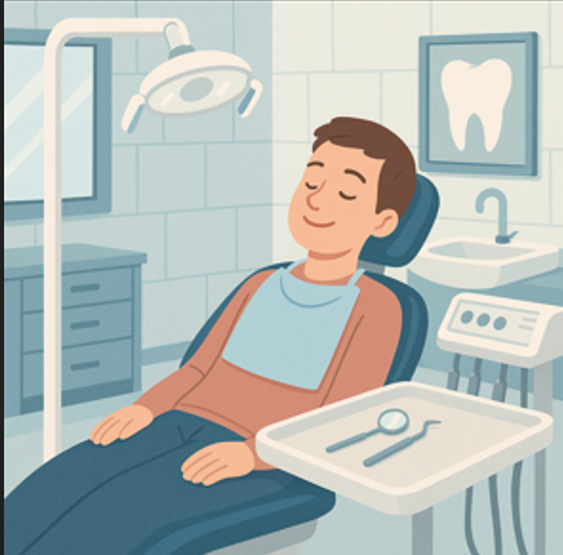
Medicinteknisk utrustning och ytor
Klicka framåt en gång för att avslöja svaret
Fråga:
Varför ska vi alltid vara noggranna med desinfektion av medicinteknisk utrustning och ytor mellan patienter?
Svar:
Risken är att vi sprider smittämnen mellan patienter. Vi vet inte vilka smittämnen patienterna kan bära på. Det finns risk att vi sprider sjukdomsframkallande mikroorganismer från en patient till en annan. Det finns även risk för tyst smittspridning av exempelvis multiresistenta bakterier som inte orsakar några direkta symtom. Därför behöver vi hantera all använd utrustning och ytor som kontaminerade då vi inte vet vilka mikroorganismer som kan finnas där.

Slide 4
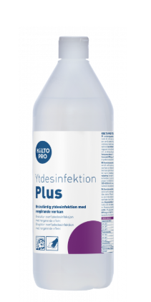
Metod
Klicka framåt en gång för att avslöja svaret
Fråga:
Vad ska jag använda för material när jag städar? Mikrofiberduk, engångsduk eller torkypapper?
Svar:
Använd i första hand mikrofiberduk vid rengöring/desinfektion av större ytor tex vid dagligt städ/slutstäd. Byt duk ofta.
För desinfektion av medicinskteknisk utrustning använd gärna engångs-desinfektionsservetter.
Torkypapper lämpar sig vid tex punktdesinfektion vid spill av kroppsvätskor.

Slide 5
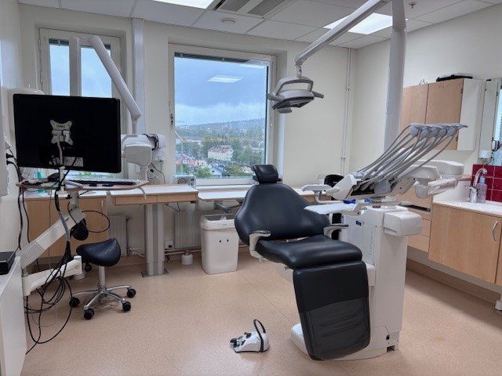
Fråga: vilka ytor ska städas efter patientbesök?
- kan ni hitta alla 7 ställen?
Klicka framåt en gång för att avslöja alla inringade ytor
Efter varje patientbehandling ska kontaminerade ytor/utrustning desinfekteras med alkoholbaserat ytdesinfektionsmedel med tensider. Exempelvis bänkytor, röntgenapparat, tangentbord, datormus, behandlingsstol, borrbrygga, sugslangar, assistentenhet, spiton, samt eventuella ytor som vidrörts under behandlingen,

